Slide 1

2019
mjy0724 IIIS, Tsinghua University.
动态规划专题

Slide 2

01
dp x 树
02
dp x 计数
CONTENTS
03
dp x 状压 dp套dp
04
dp x ???

Slide 3

dp x 树
在树上dp/适当地运用一些数据结构技巧

Slide 4
GCD Counting
题目描述
给出一棵n个节点的树，每个节点上有点权a_i。
求最长的树上路径，满足条件：
路径上经过节点（包括两个端点）点权的gcd和不等于1。
数据范围
n <= 2 * 10^5
1 <= a_i <= 2 * 10^5
* Source: Educational Codeforces Round 58 (Rated for Div. 2), Problem D.

Slide 5
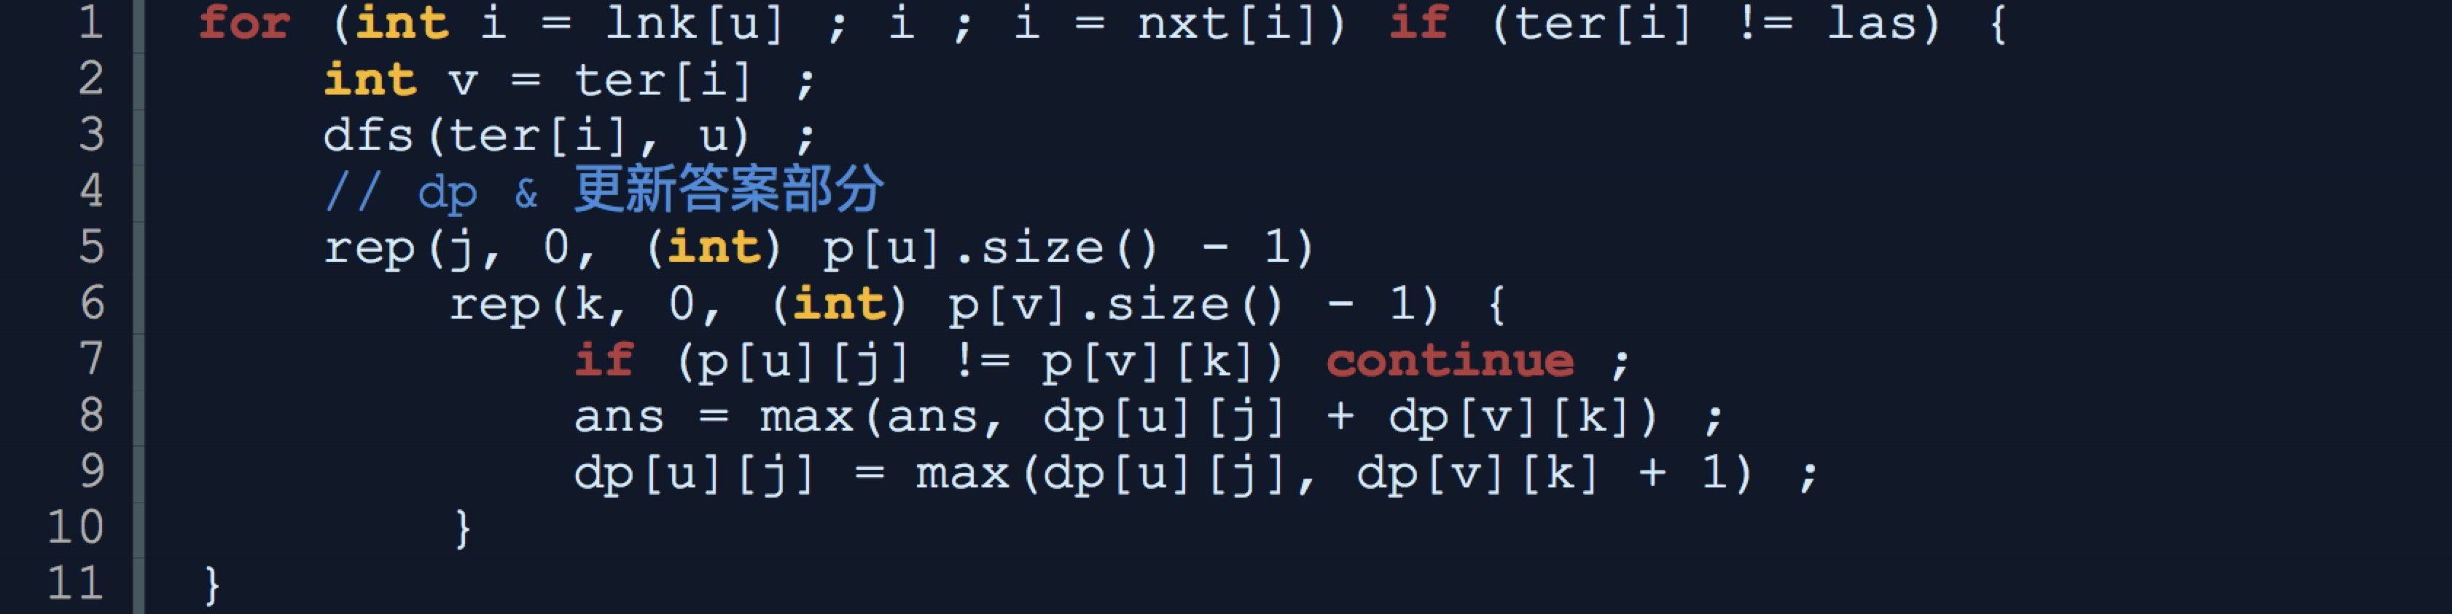
GCD Counting
不互素就ok，不用考虑具体的gcd值，还不用考虑重复计算。
对于每个节点u，维护dp_{u,v}表示u往下挂出的点权都能被v整除的最长链。
v只取整除a_u的质数，个数很少，很容易转移。
边转移边更新全局答案。
* Source: Educational Codeforces Round 58 (Rated for Div. 2), Problem D.

Slide 6
You are given a tree
题目描述
给出一棵n个节点的树，对于1~n间的每一个数k，你需要求出：
最多能选出多少条互不相交的路径，每条路径的长度都为k。
数据范围
n <= 10^5.
* Source: Codeforces Round #507 (Div. 1, based on Olympiad of Metropolises), Problem D.

Slide 7
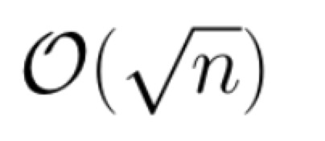
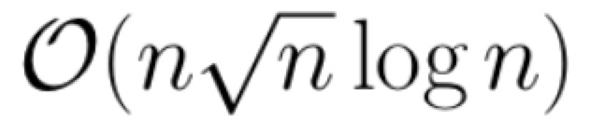
You are given a tree
考虑对于一个给定的k，使用dp计算答案。
贪心：在一个子树当中，尽可能最大化完整的路径条数；其次最大化未完成的链的长度。
进行合并时，先尝试儿子的dp值中第二维最大值与次大值能否拼成一条完整的链（长度和>=k），若不行再选取一条最长的链向上延伸。时间复杂度O(n)。
令f_k表示单次对于给定的k的答案。
显然有：f_k <= n / k
f中不同的取值个数是 级别的！
又，f 显然单调。
在每个边界上二分即可。
时间复杂度
* Source: Codeforces Round #507 (Div. 1, based on Olympiad of Metropolises), Problem D.

Slide 8
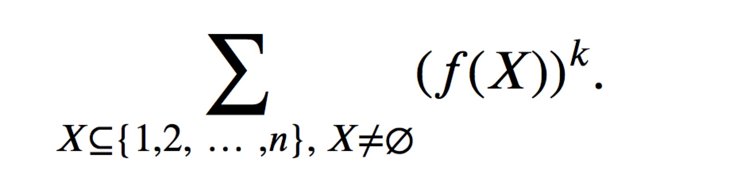
Vladislav and a Great Legend
题目描述
给出一棵n个节点的树T。
对于其中任意一个非空节点集合X，定义f(X)为包含这些点的最小连通子树的边数。
给出一个正整数k，求：
答案对10^9+7 取模。
数据范围
2 <= n <= 10^5.
1 <= k <= 200.
* Source: Codeforces Hello 2019, Problem G.

Slide 9
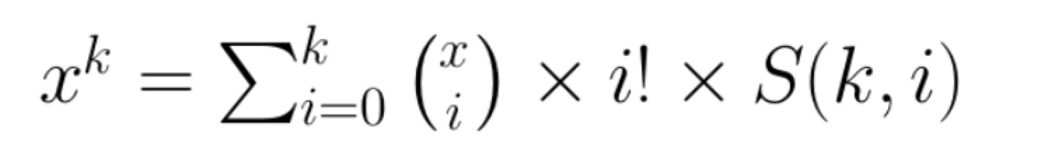
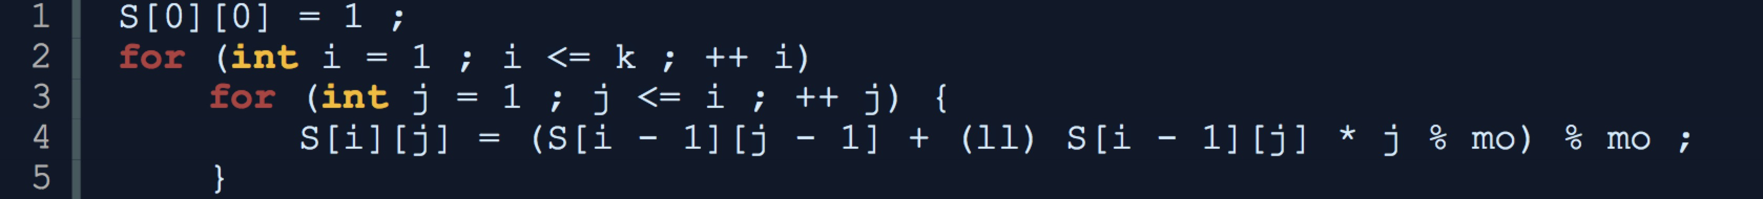
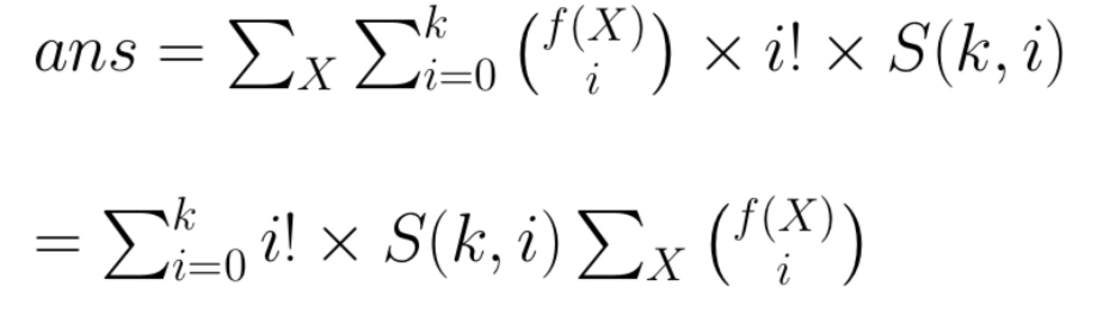
Vladislav and a Great Legend
f(X)^k很难直接算，于是我们把它拆开。
其中S(k,i)是第二类斯特林数，表示将k个元素拆分成i个集合的方案数。
大家都会算它吧？
接下来我们尝试用组合意义把式子套回原来的题面里头去。
* Source: Codeforces Hello 2019, Problem G.

Slide 10
Vladislav and a Great Legend
我们在外面枚举了i之后，要求的东西就是：
所有非空点集对应的生成树标记了i条边的方案数之和
这个东西看上去很树上背包，事实上树上背包也就行了。
令dp_{i,j}表示以点i为根的所有生成树当中标记了j条边的方案数，由于点集大小之类的不影响答案，所以不同的点集对应的生成树可以一并考虑。
对于每一棵生成树，我们都在它最高的节点处累计进答案。
大家都会算吗？
* Source: Codeforces Hello 2019, Problem G.

Slide 11
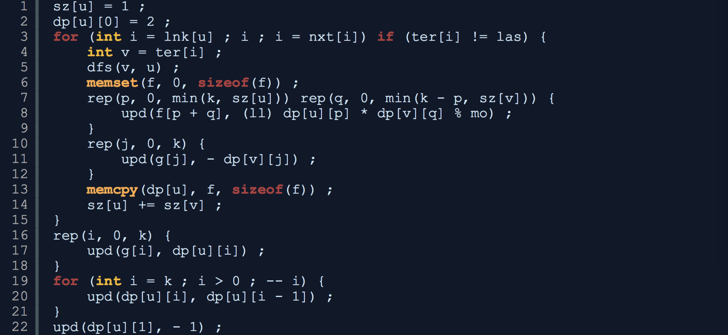
Vladislav and a Great Legend
时间复杂度O(nk)
* Source: Codeforces Hello 2019, Problem G.

Slide 12
Vladislav and a Great Legend
时间复杂度?
分三种情况考虑：
sz[u] >= k & sz[v] >= k，单次合并复杂度O(k^2)
此时每次相当于合并了两堆大小为至少为k的石子
至多有n/k堆，因此合并次数为O(n/k)，总复杂度O(nk)
sz[u] >= k & sz[v] < k，单次合并复杂度O(k*sz[v])
这种情况下sz[v]之和不超过n，因此总复杂度O(nk)。u和v交换的情况也是如此。
sz[u] < k & sz[v] < k
相当于是正常的树上背包，树的大小为O(k)，众所周知它的复杂度是O(k^2)
（考虑每两个点之间的贡献只会产生于它们的lca处
最多有n/k棵这样的树，因此总复杂度O(nk)
* Source: Codeforces Hello 2019, Problem G.

Slide 13
Uniformly Branched Trees
题目描述
如果两棵树可以通过重标号后变为完全相同，那么它们就是同构的。
将中间节点定义为度数大于1的节点。
计算由n个节点，其中所有的中间节点度数都为d的互不同构的树的数量。
答案对大质数取模。
数据范围
1 <= n <= 1000.
2 <= d <= 10.
10^8 <= mod <= 10^9.
* Source: Intel Code Challenge Final Round (Div. 1 + Div. 2, Combined), Problem F.

Slide 14
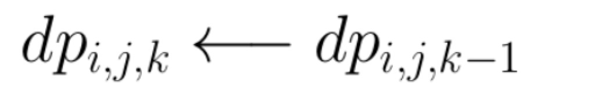
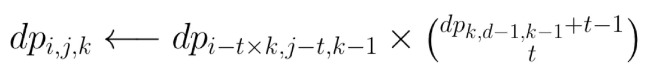
Uniformly Branched Trees
很重要的问题在于如何处理同构的树。
首先需要把无根树转为有根树，不妨选取树的重心作为它的根。
性质：任一子树大小不超过n/2。
双重心需要特殊考虑。
在确定了根的情况下如何计算满足条件的方案数呢？
令dp_{i,j,k}表示节点数为i，共有j棵子树，每棵子树的大小都不超过k的有根树数量。
所有子树的大小都小于k。
有t棵子树的大小等于k。
不区分子树之间的相对顺序。
其中C_{X+t-1,t}表示在X种方案中不分顺序地选取t种，可重复的方案数。可以用组合意义理解。
* Source: Intel Code Challenge Final Round (Div. 1 + Div. 2, Combined), Problem F.

Slide 15
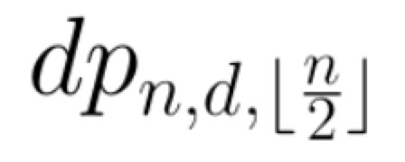
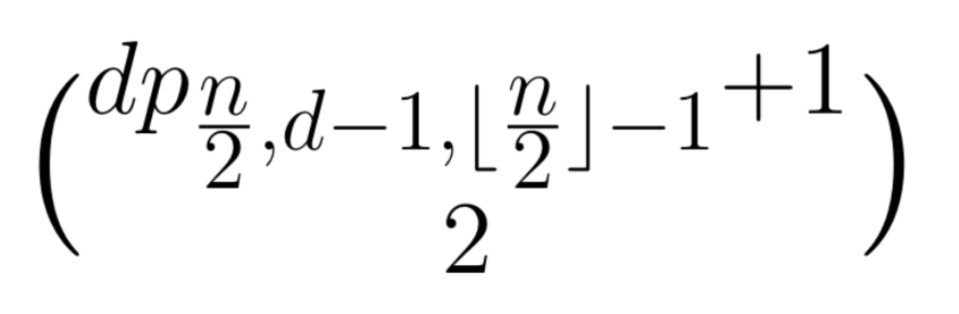
Uniformly Branched Trees
统计答案：
单重心的情况：答案即
双重心的情况：n为偶数，且两个重心通过一条边相连，各挂着一个大小为n/2的子树。
双重心的情形在上一种情况中恰好被计算了两遍，因此减去一遍即可。
总时间复杂度为O(n^2d^2).
* Source: Intel Code Challenge Final Round (Div. 1 + Div. 2, Combined), Problem F.

Slide 16

dp x 计数题
简单的计数题/用一点基础的dp优化

Slide 17
Multiplicity
题目描述
有个长度为n的序列a，你需要统计a中有多少个棒棒的子序列。
一个序列b被定义为棒棒的，当且仅当：
对于序列中每一个位置i，b_i都能够被i整除。
答案对10^9+7 取模。
数据范围
n <= 10^5
1 <= a_i <= 10^6
* Source: Codeforces Round #523 (Div. 2), Problem C.

Slide 18
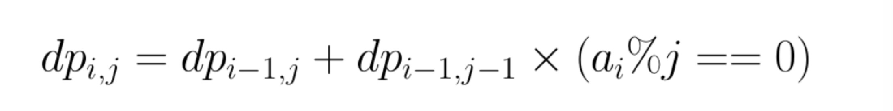
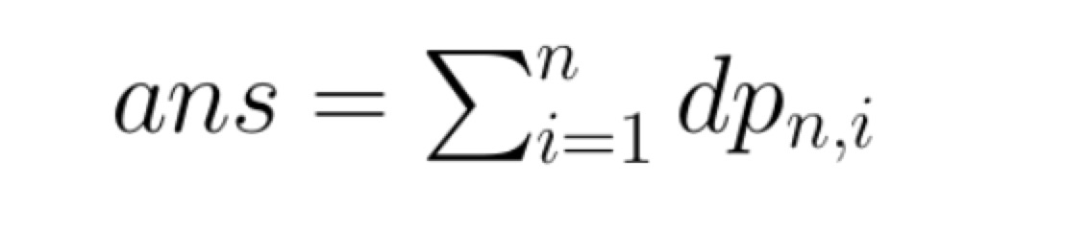
Multiplicity
暴力一点嘛
考虑到子序列中的元素相互之间是没有影响的，令dp_{i,j}表示使用了a序列的前i个元素，造了长度恰好为j的子序列的方案数。转移非常显然：
维护dp_i，dp_{i+1}只需要在dp_{i}的基础上改几个能被a_{i+1}整除的位置。
最终的答案就是
时间复杂度看实现了，最暴力的根号找因子是O(n\sqrt{A})，3s 1e8也很轻松。
* Source: Codeforces Round #523 (Div. 2), Problem C.

Slide 19
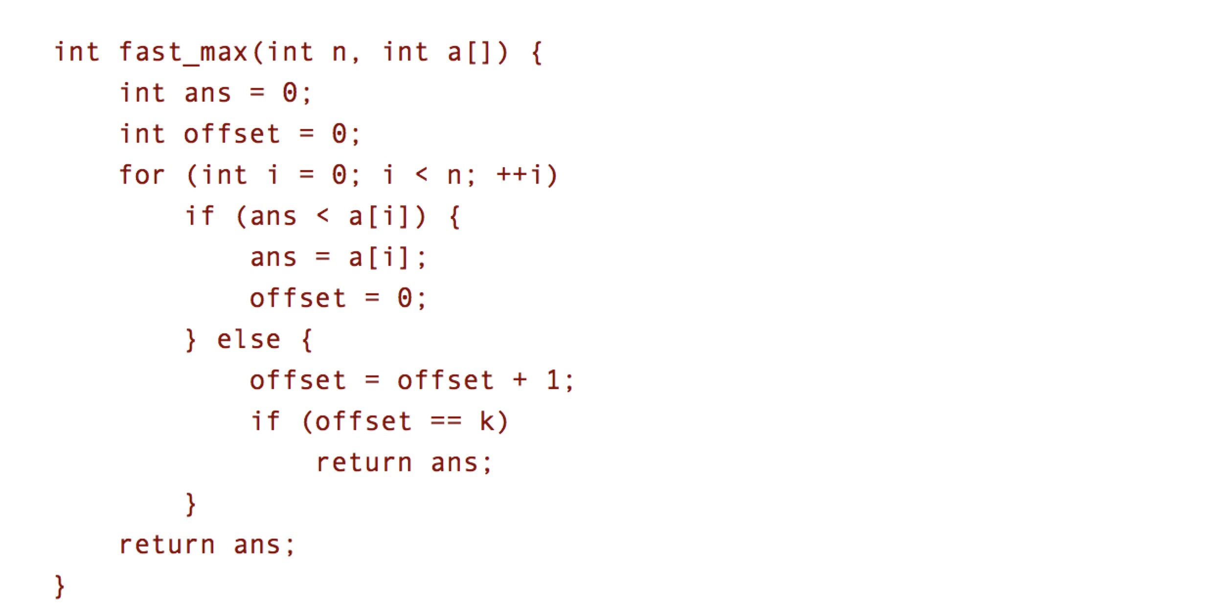
Maximum Element
有个神仙写了个序列求max，它长下面这样：
现在他比较关心的是出错的情况，请你算出有多少个1～n的排列在这个函数的计算下答案不为n。
最终结果对10^9+7取模。
n,k <= 10^6
* Source: Codeforces Round #445 (Div. 1, based on Technocup 2018 Elimination Round 3), Problem C

Slide 20
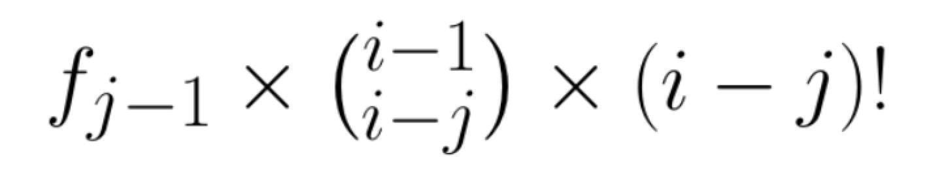
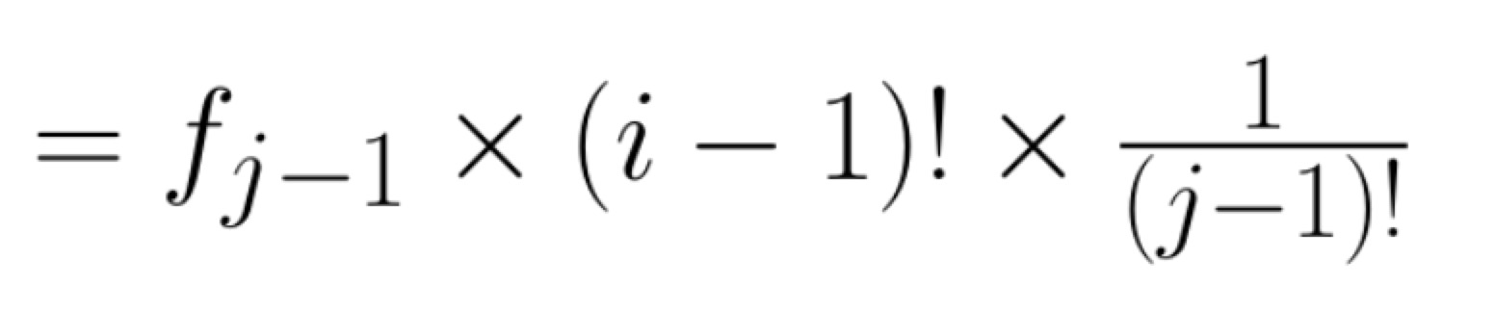
Maximum Element
考虑暴算，发现基本上枚举个什么东西可行的情况都包含一个前提：在此之前函数并没有退出。
那我们不妨来dp这个东西！
在只对元素大小关系敏感的题里头可以将一段数等价地看作是相对大小不变的排列，合并的时候注意乘上相应的组合数即可。
令f_i表示1～i的排列当中有多少个是运行完整个循环之后还没有退出的。
怎么算呢？
最大值i必然出现，并且只可能位于[i-k+1,i]
考虑枚举最大值出现的位置j
* Source: Codeforces Round #445 (Div. 1, based on Technocup 2018 Elimination Round 3), Problem C

Slide 21
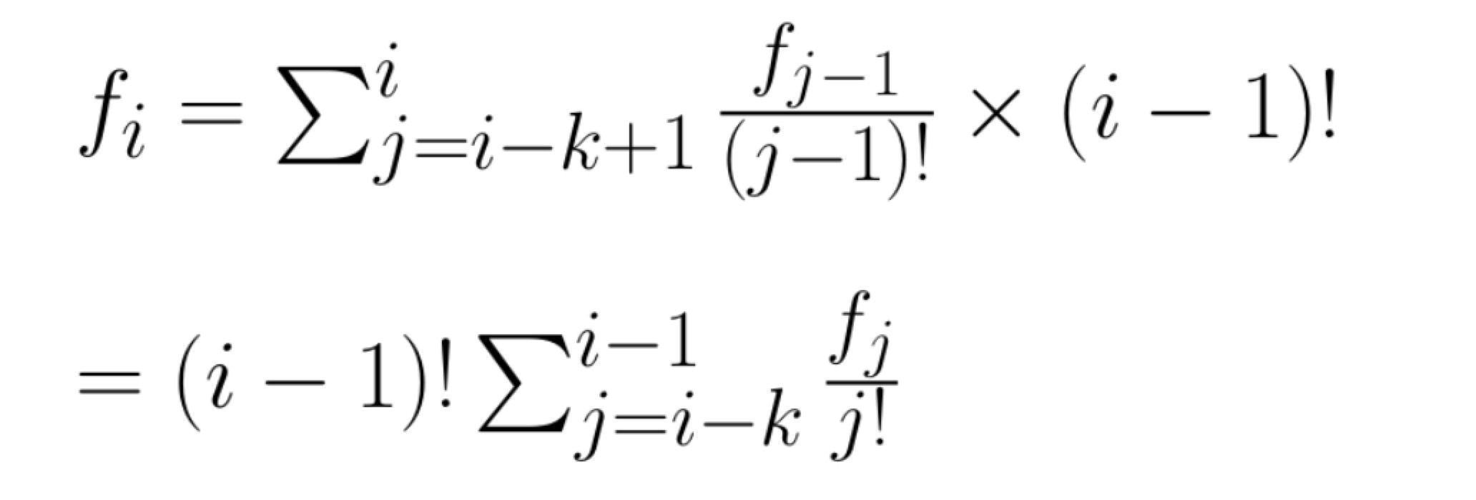
Maximum Element
朋友们，我们再来整理一下！
边计算f_i边维护一个前缀和就口以啦！
最后的答案呢？
用相似的方法枚举n所在的位置计算出最终答案为n的排列数，再取个补集就好啦！
时间复杂度O(n)
* Source: Codeforces Round #445 (Div. 1, based on Technocup 2018 Elimination Round 3), Problem C

